Slide 1
Thứ sáu, ngày 27 tháng 9 năm 2024
Toán
CHỦ ĐỀ 1
EM LỚN LÊN CÙNG MÁI TRƯỜNG MẾN YÊU

Slide 2
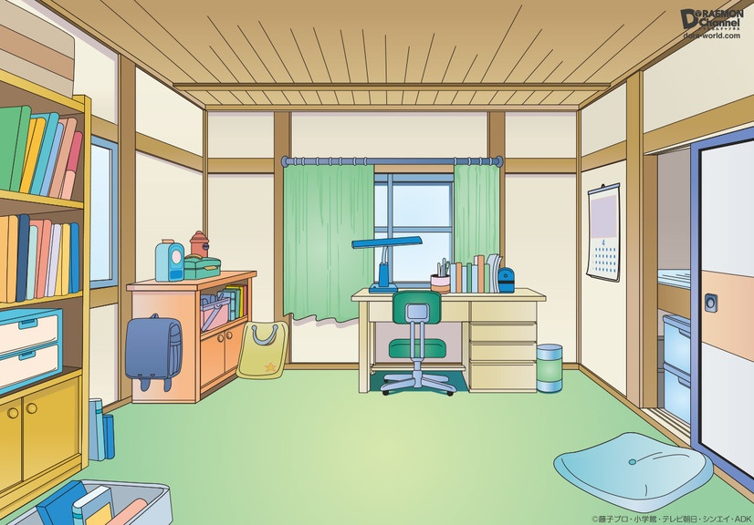
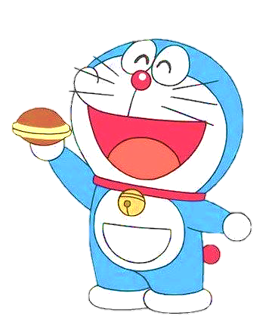
Thứ tư, ngày 25 tháng 9 năm 2024
Hoạt động trải nghiệm
CHỦ ĐỀ 1
EM LỚN LÊN CÙNG MÁI TRƯỜNG MẾN YÊU
Notes:
Thiết kế: Hương Thảo – Zalo 0972.115.126. Các tài khoản khác đều là giả mạo, ăn cắp chất xám

Slide 3
CHỦ ĐỀ 1
EM LỚN LÊN CÙNG MÁI TRƯỜNG MẾN YÊU (TUẦN 2)

Slide 4
Khởi động
Trò chơi:
đố bạn tôi là ai?
Trong hộp có thẻ chữ ghi thông tin nổi bật, đáng tự hào của một số bạn trong lớp đặt vào. Người tham gia trò chơi sẽ lên bốc thăm, đọc đặc điểm, việc làm và đoán tên bạn được mô tả trong thẻ.

Slide 5
Hoạt động 3:
Lập kế hoạch phát huy những đặc điểm và việc làm đáng tự hào của bản thân

Slide 6
Hoạt động 3: Lập kế hoạch phát huy những đặc điểm và việc làm đáng tự hào của bản thân
Gợi ý:
STT | Việc làm đáng tự hào của em |  | Cách thực hiện | Thời gian và địa điểm
1 | Trong học tập
2 | Trong rèn luyện
3 | Trong vui chơi
4 | Trong sinh hoạt

Slide 7
Hoạt động 4:
Lập bảng theo dõi những việc làm đáng tự hào của bản thân

Slide 8
Hoạt động 4: Lập bảng theo dõi những việc làm đáng tự hào của bản thân
Làm việc cá nhân, dựa trên kế hoạch đã lập ở hoạt động 3, điền các nội dung để hoàn thiện lập bảng theo dõi việc thực hiện theo các ngày trong tuần.
+ Trong học tập + Trong rèn luyện
+ Trong vui chơi + Trong sinh hoạt
Gợi ý:
Trao đổi với bạn bên cạnh theo các gợi ý:
+ Nói về bảng theo dõi của em.
+ Nói về cách thực hiện và cách viết vào bảng theo dõi.

Slide 9
Hoạt động nối tiếp

Slide 10
Xin chân thành cảm ơn

